Slide 1
РАЗВИТИЕ ХУДОЖЕСТВЕННОГО ТВОРЧЕСТВА ДЕТЕЙ ПОСРЕДСТВОМ ИСПОЛЬЗОВАНИЯ НЕТРАДИЦИОННЫХ ТЕХНИК В СРЕДНЕЙ ГРУППЕ «Б»
Воспитатель: Богданова И. А.

Slide 2
ХУДОЖЕСТВЕННО — ЭСТЕТИЧЕСКОЕ ВОСПИТАНИЕ — ЭТО ЦЕЛЕНОПРАВЕЛЬНЫЙ, СИСТЕМАТИЧЕСКИЙ ПРОЦЕСС ВОЗДЕЙСТВИЯ НА ЛИЧНОСТЬ РЕБЕНКА С ЦЕЛЬЮ РАЗВИТИЯ У НЕГО СПОСОБНОСТИ ВИДЕТЬ КРАСОТУ ОКРУЖАЮЩЕГО МИРА, ИСКУССТВА И СОЗДАВАТЬ ЕЕ.
ЭСТЕТИЧЕСКОЕ ВОСПИТАНИЕ — ПОНЯТИЕ ОЧЕНЬ ШИРОКОЕ. В НЕГО ВХОДИТ ВОСПИТАНИЕ ЭСТЕТИЧЕСКОГО ОТНОШЕНИЯ К ПРИРОДЕ, ТРУДУ, ОБЩЕСТВЕННОЙ ЖИЗНИ. ОДНАКО ПОЗНАНИЕ ИСКУССТВА НАСТОЛЬКО МНОГОГРАННО И СВОЕОБРАЗНО, ЧТО ОНО ВЫДЕЛЯЕТСЯ ИЗ ОБЩЕЙ СИСТЕМЫ ЭСТЕТИЧЕСКОГО ВОСПИТАНИЯ КАК ОСОБАЯ ЕГО ЧАСТЬ.

Slide 3
Художественно — эстетическое воспитание осуществляется в процессе ознакомления с разными видами искусства и активного включения детей в различные виды художественно — эстетической деятельности. Оно направлено на приобщение детей к искусству как неотъемлемой части духовной и материальной культуры.
Художественно – эстетическое развитие – важнейшая сторона воспитания ребенка. Оно способствует обогащению чувственного опыта, эмоциональной сферы личности, влияет на познание нравственной стороны действительности, повышает и познавательную активность.

Slide 4
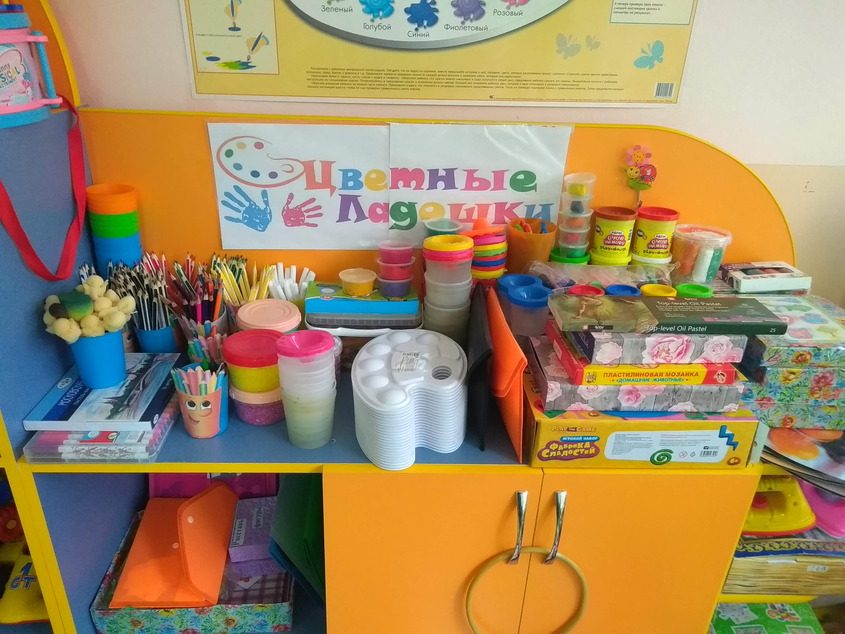
Наш центр Художественно – эстетического развития: «Разноцветные ладошки»

Slide 5
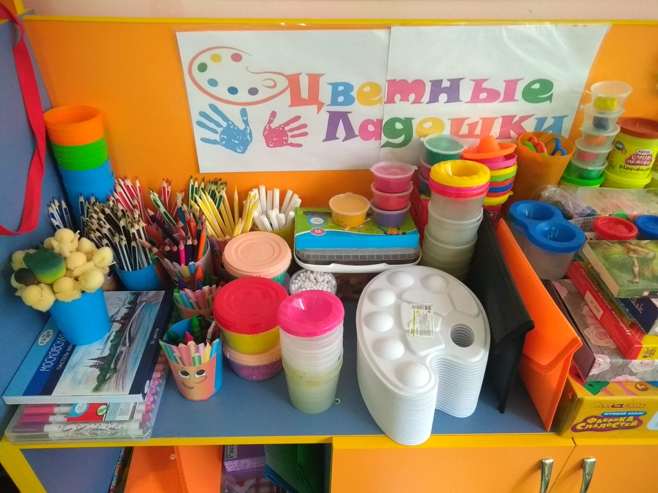
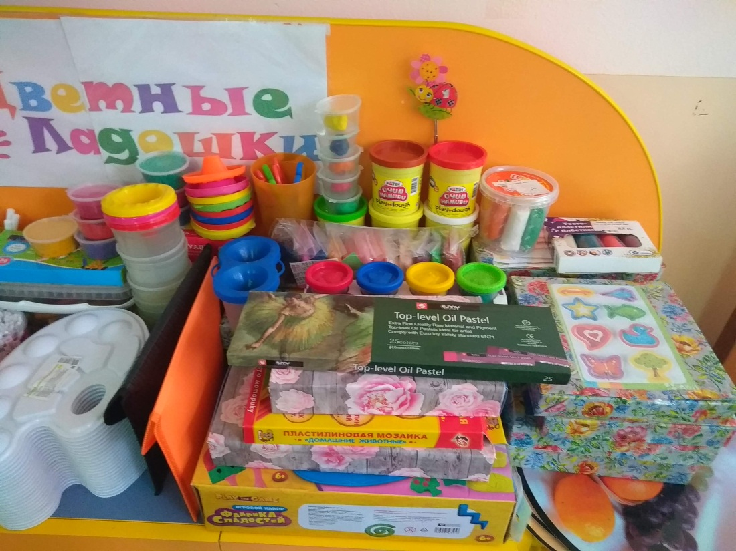

Slide 6
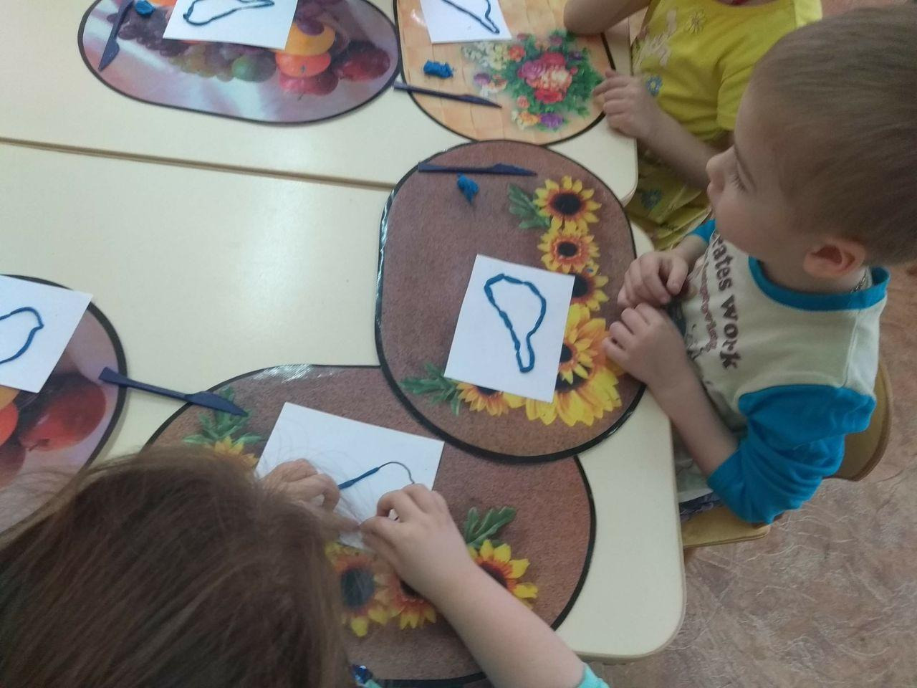
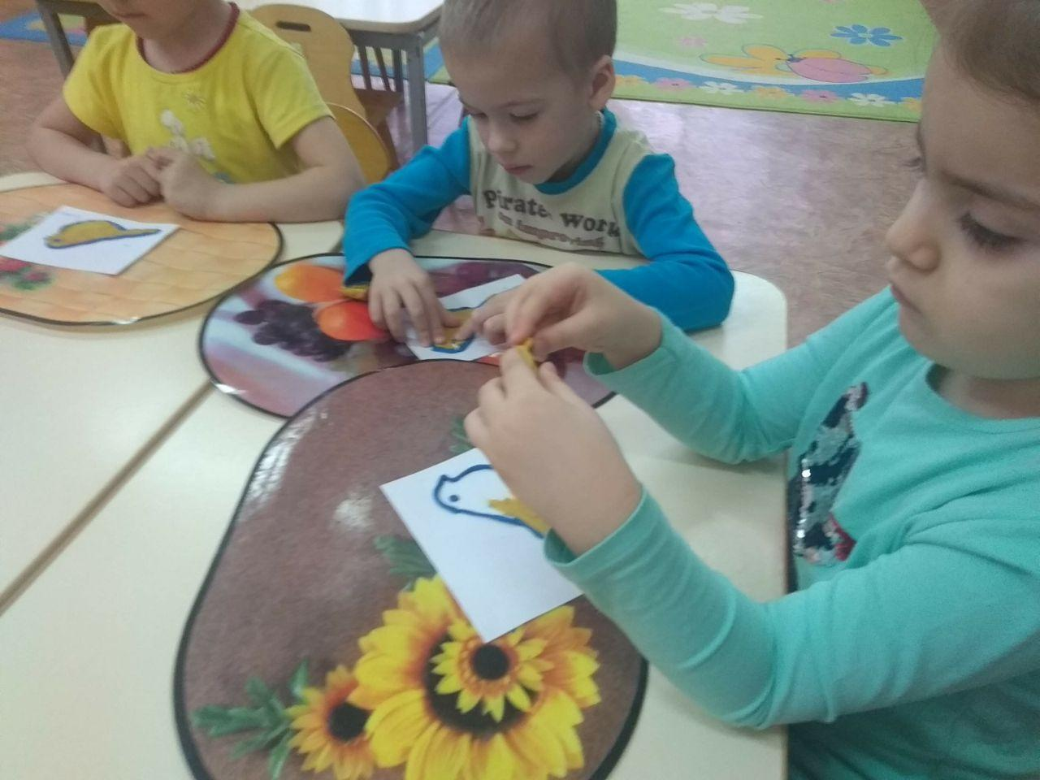
Лепка

Slide 7
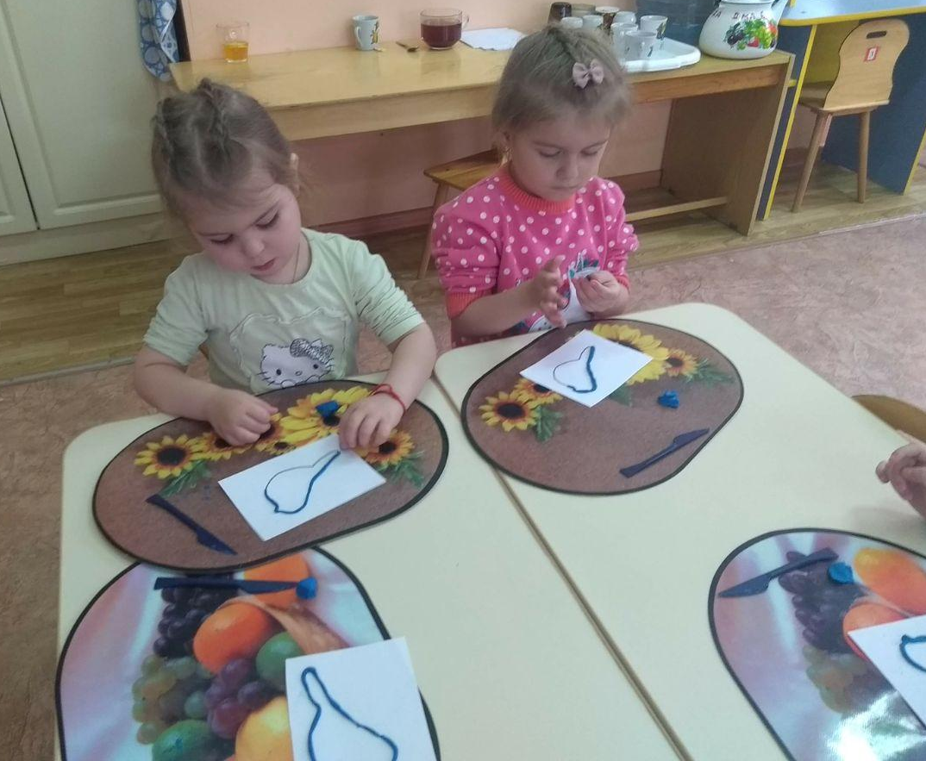
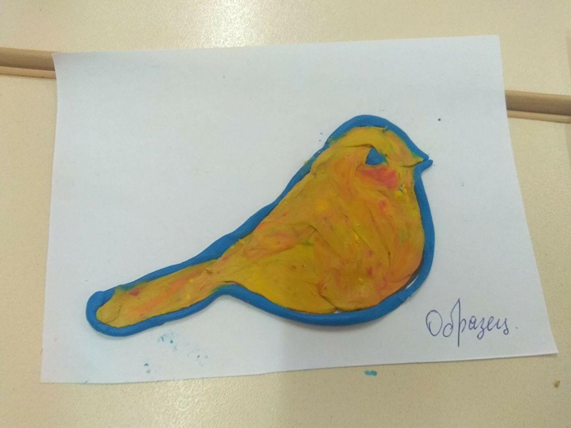
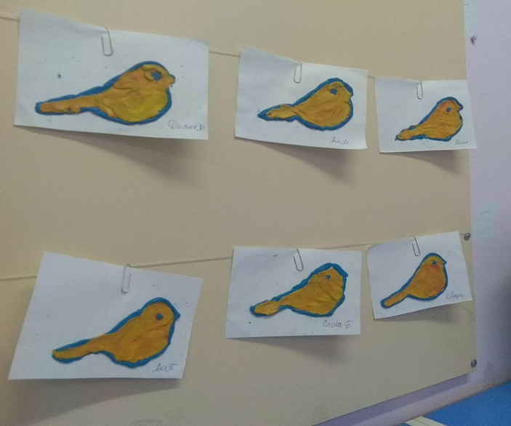
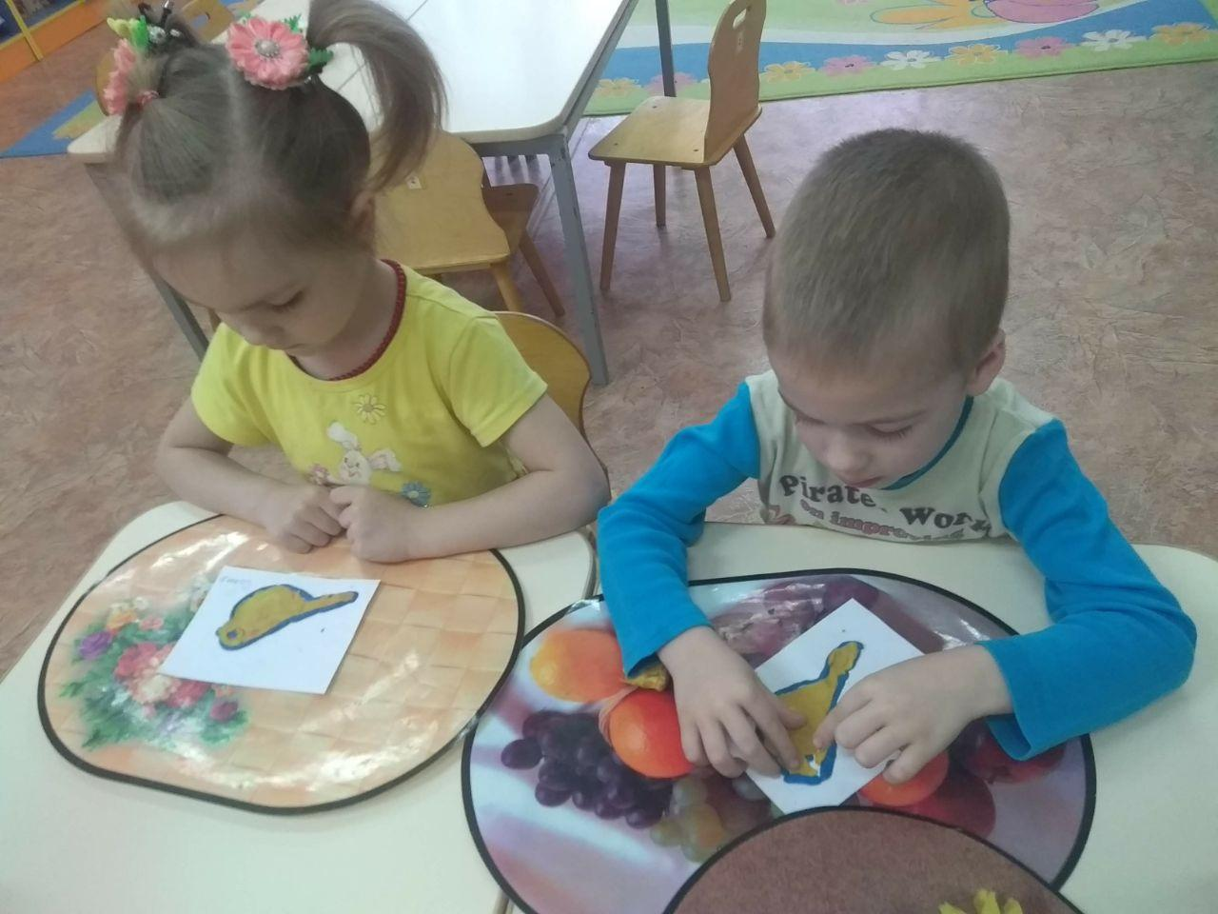

Slide 8
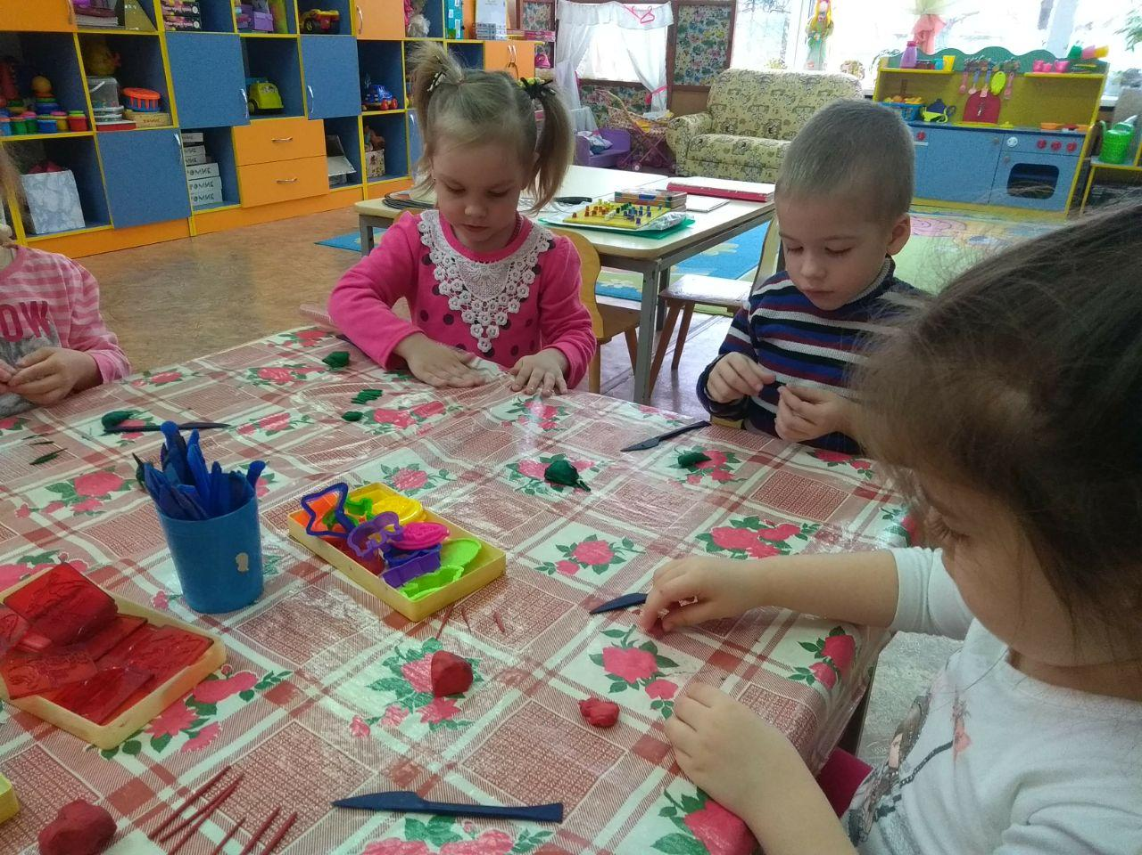
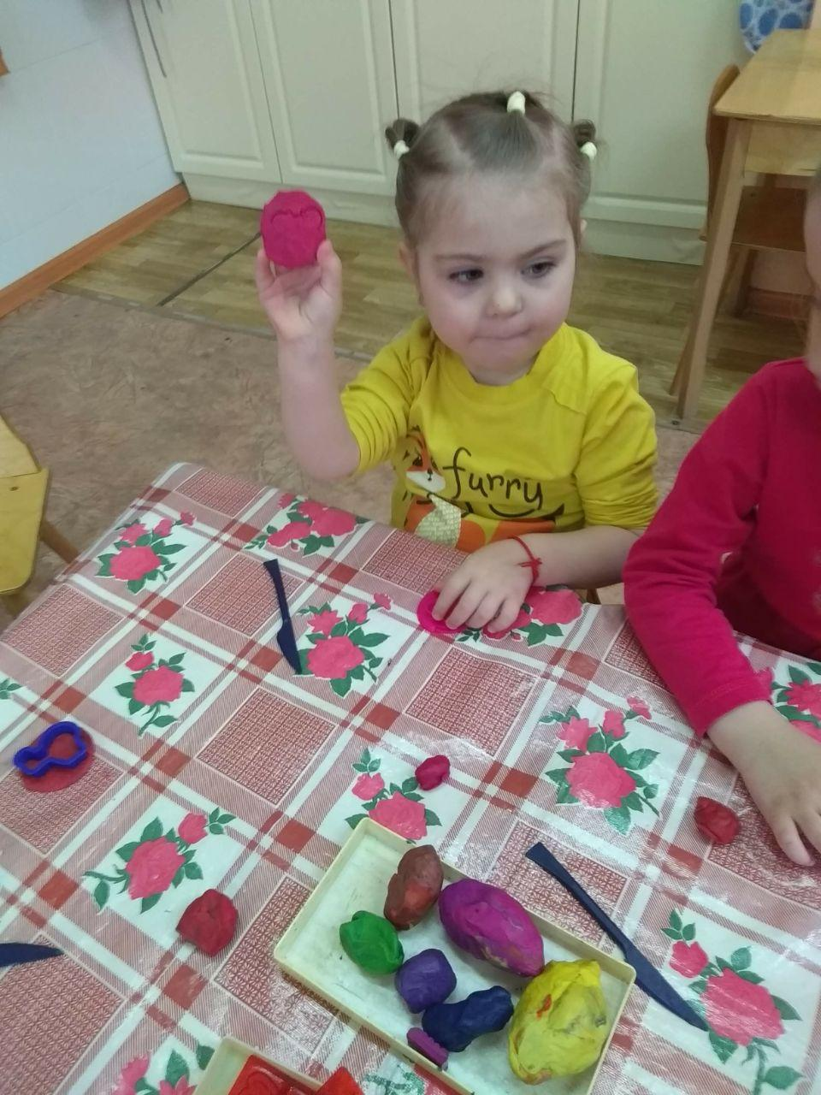
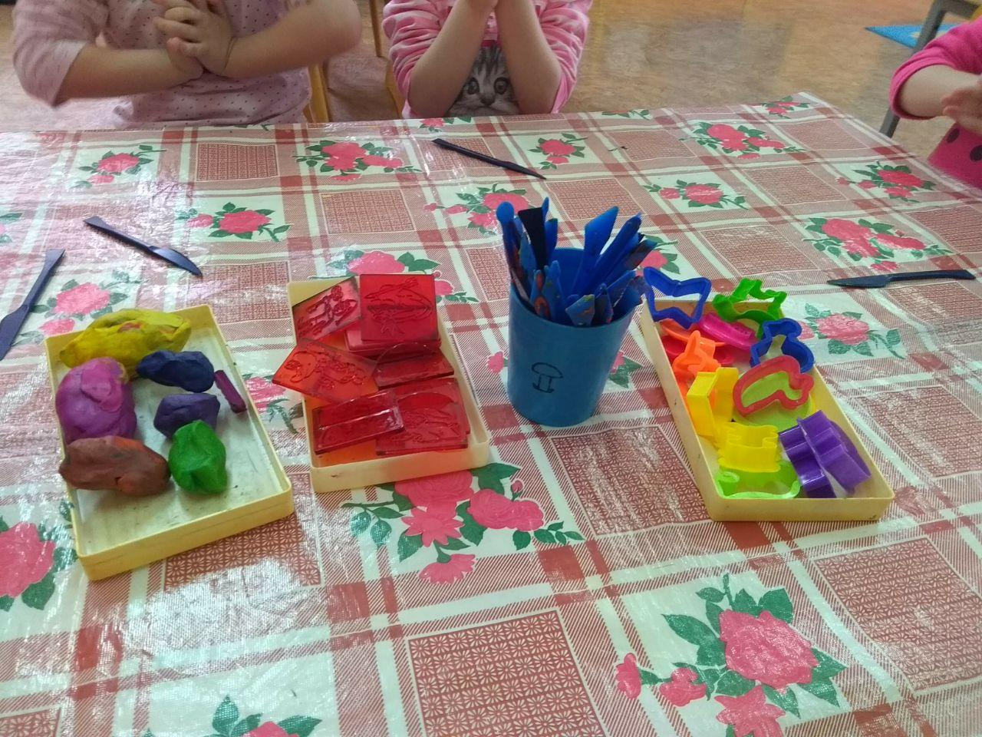
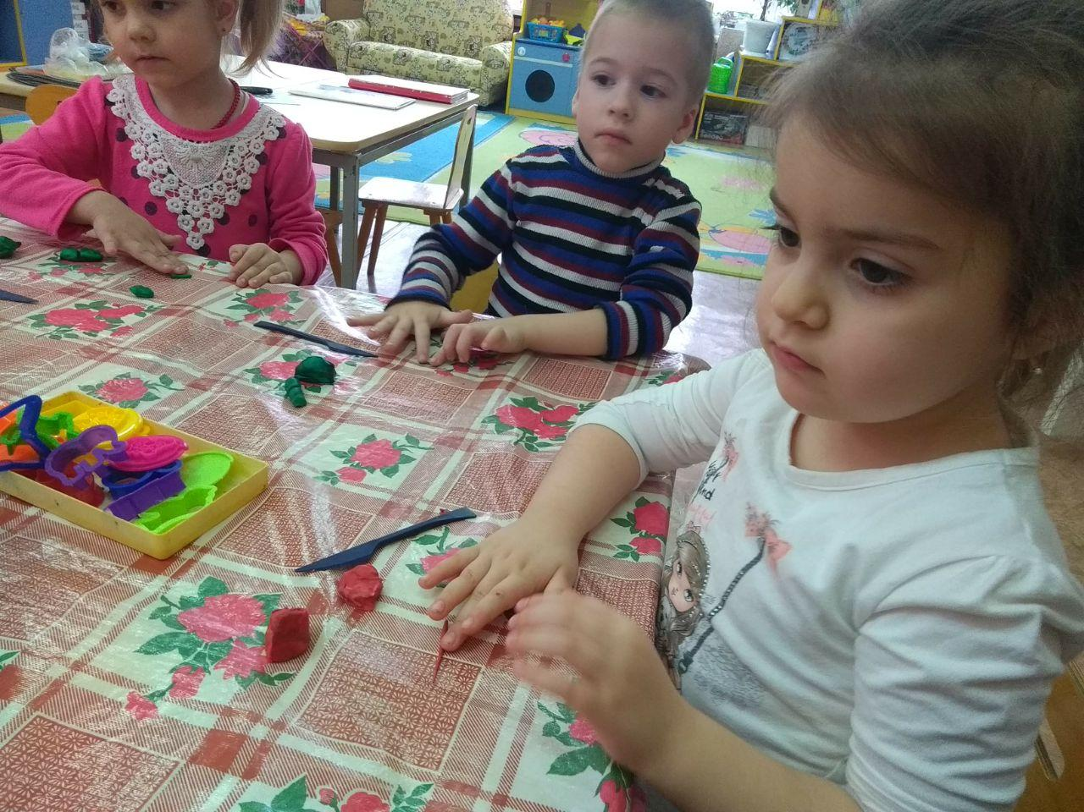

Slide 9
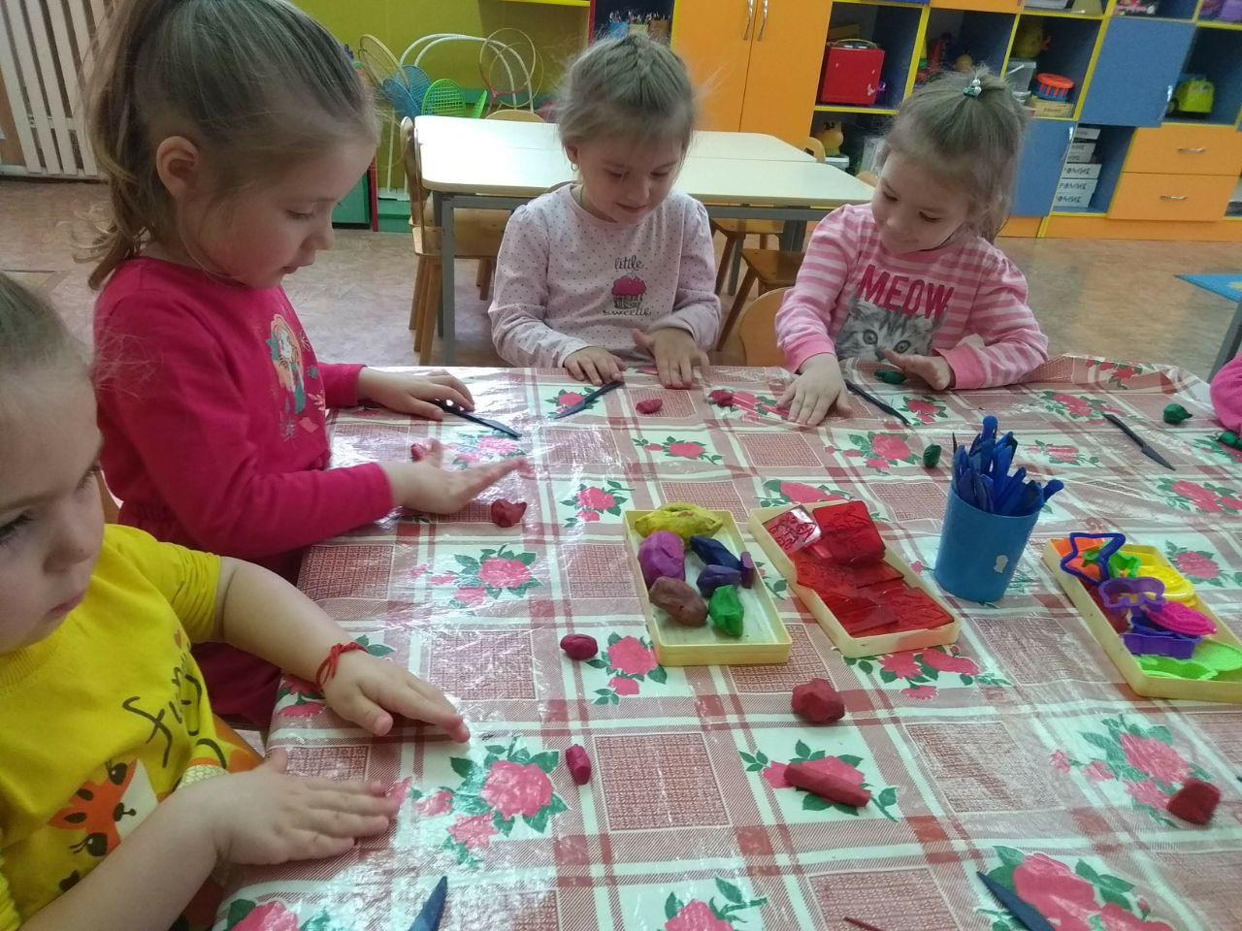
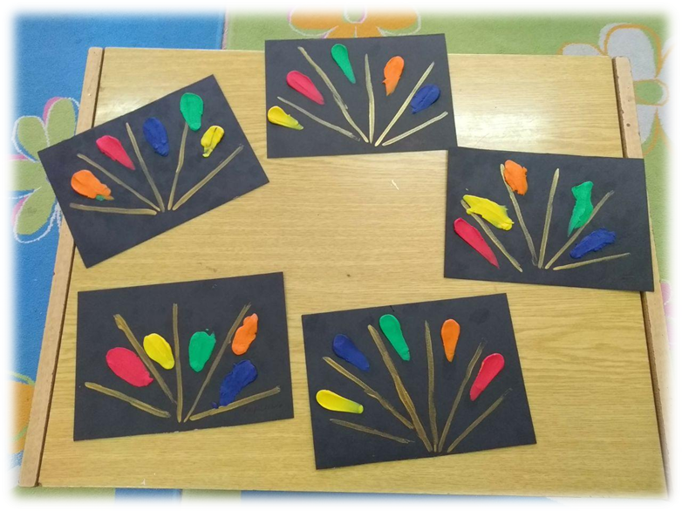
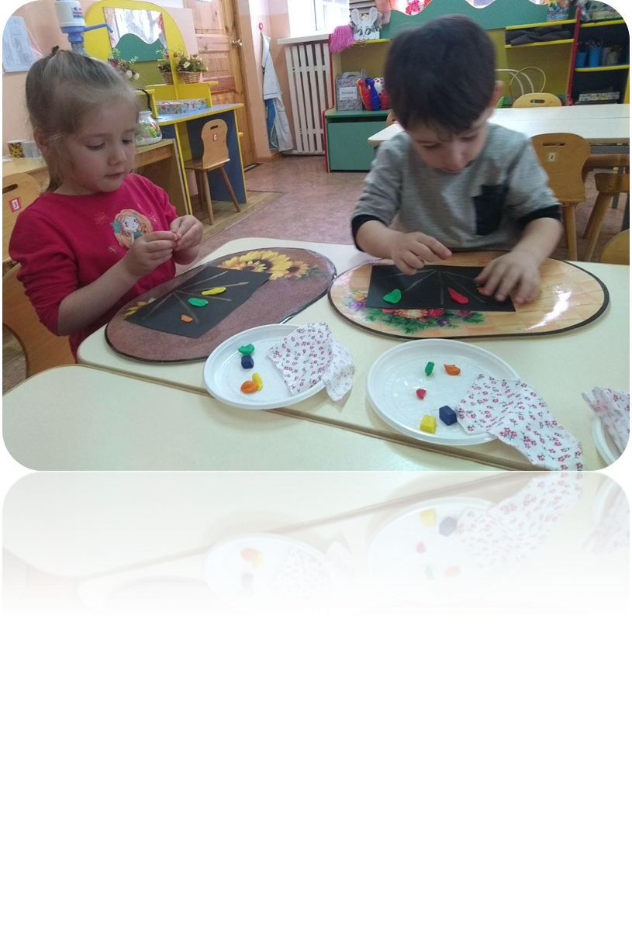
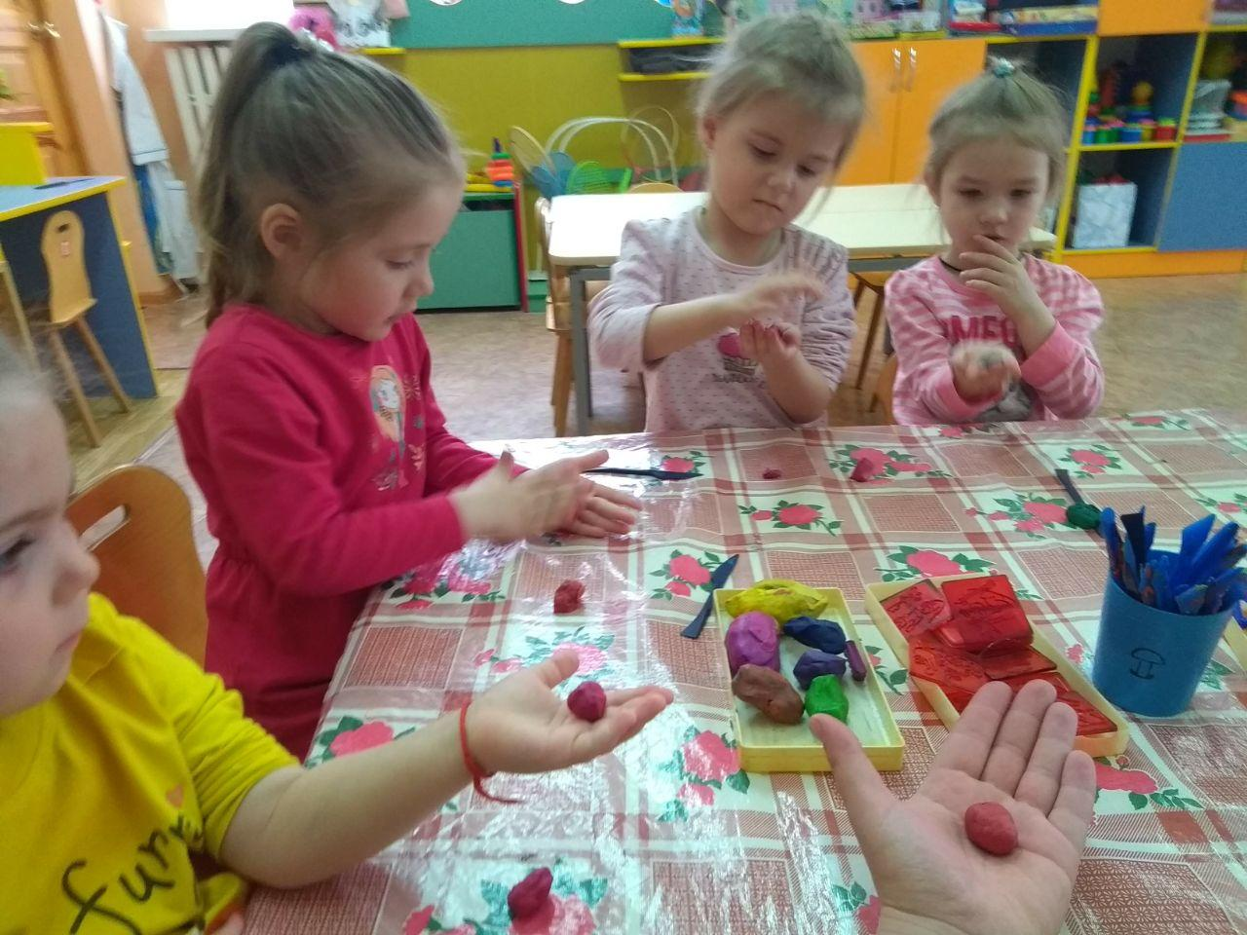

Slide 10
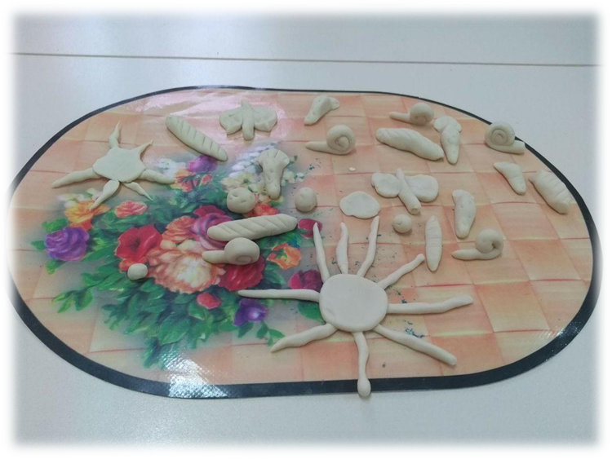
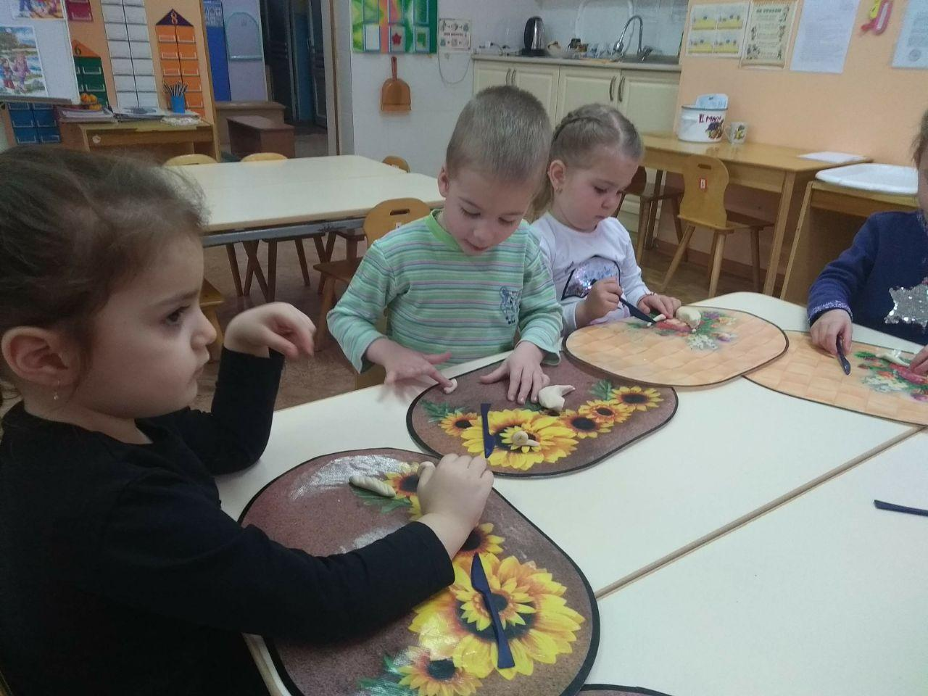
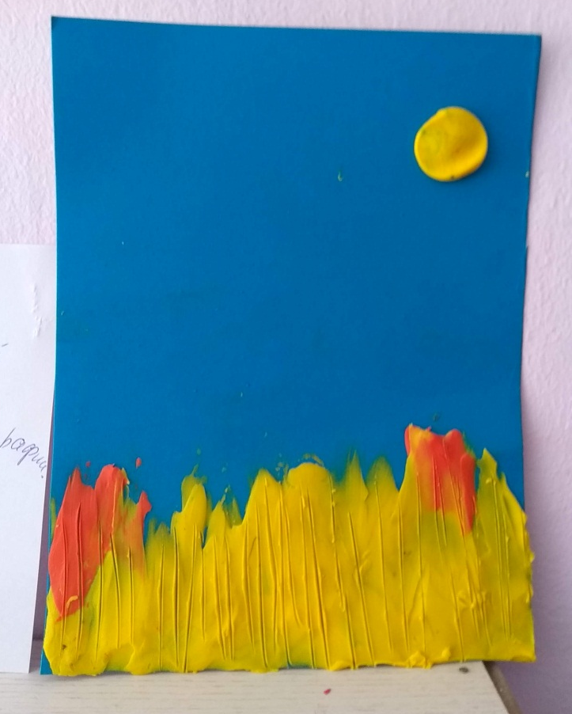
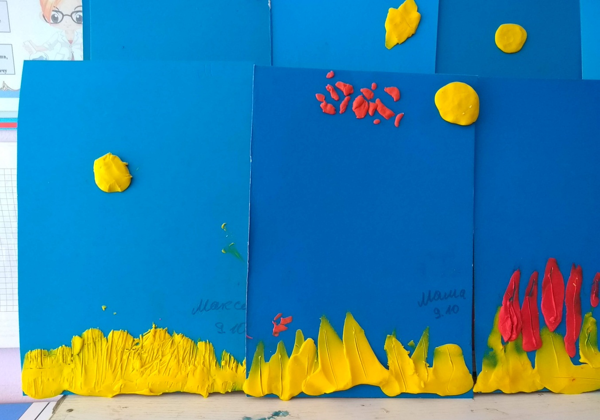

Slide 11
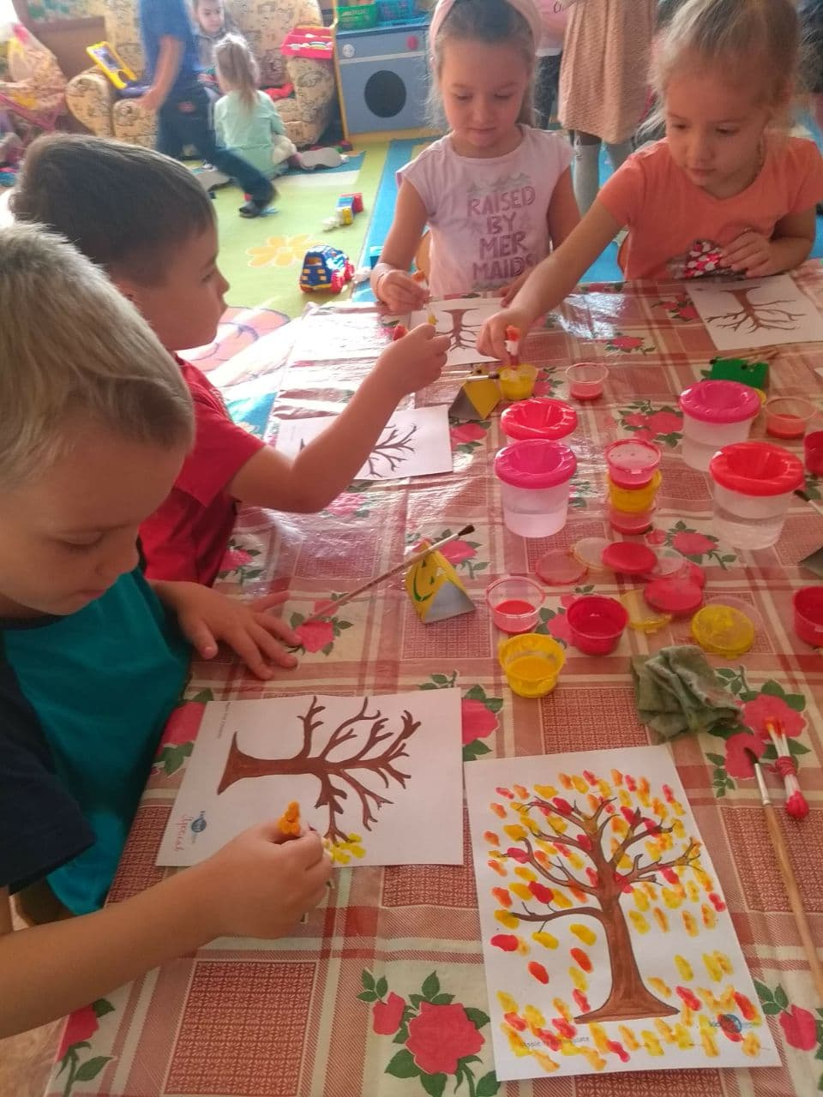
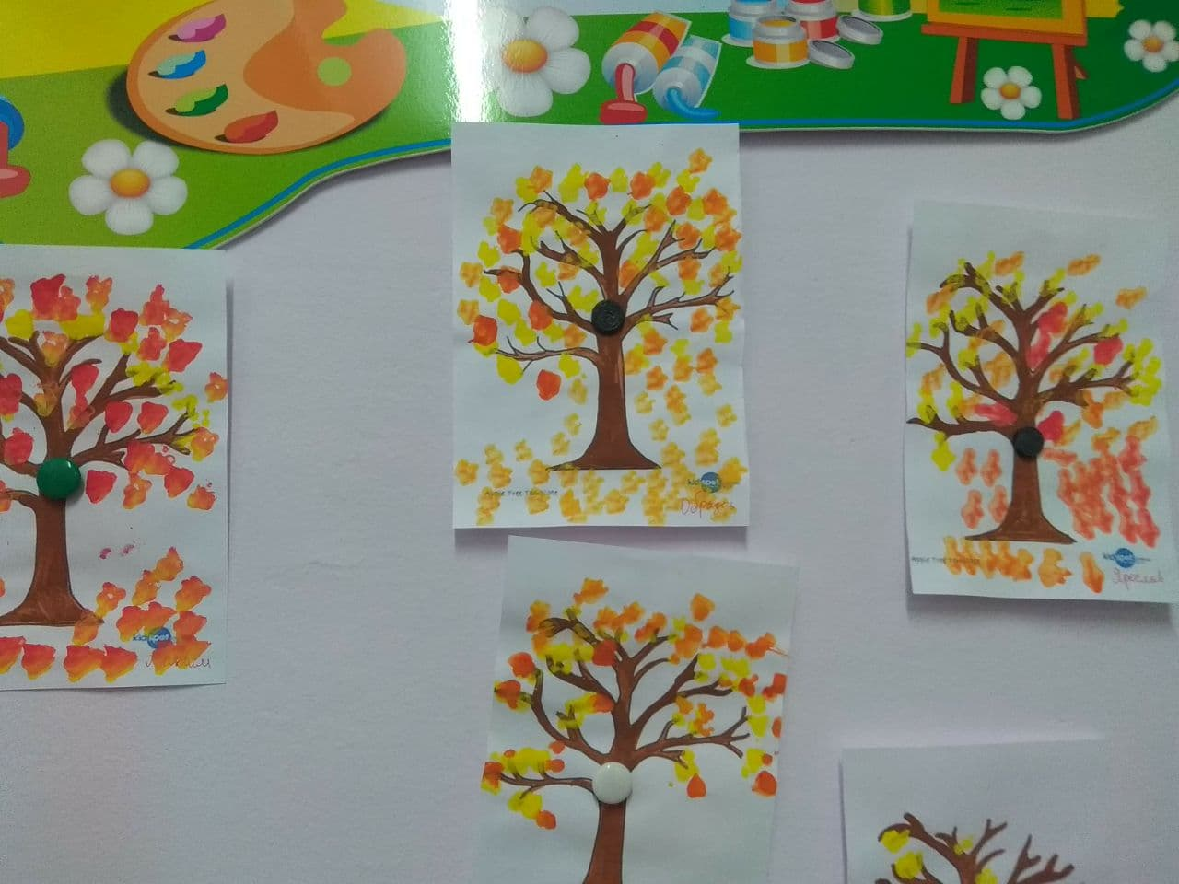
РИСОВАНИЕ

Slide 12
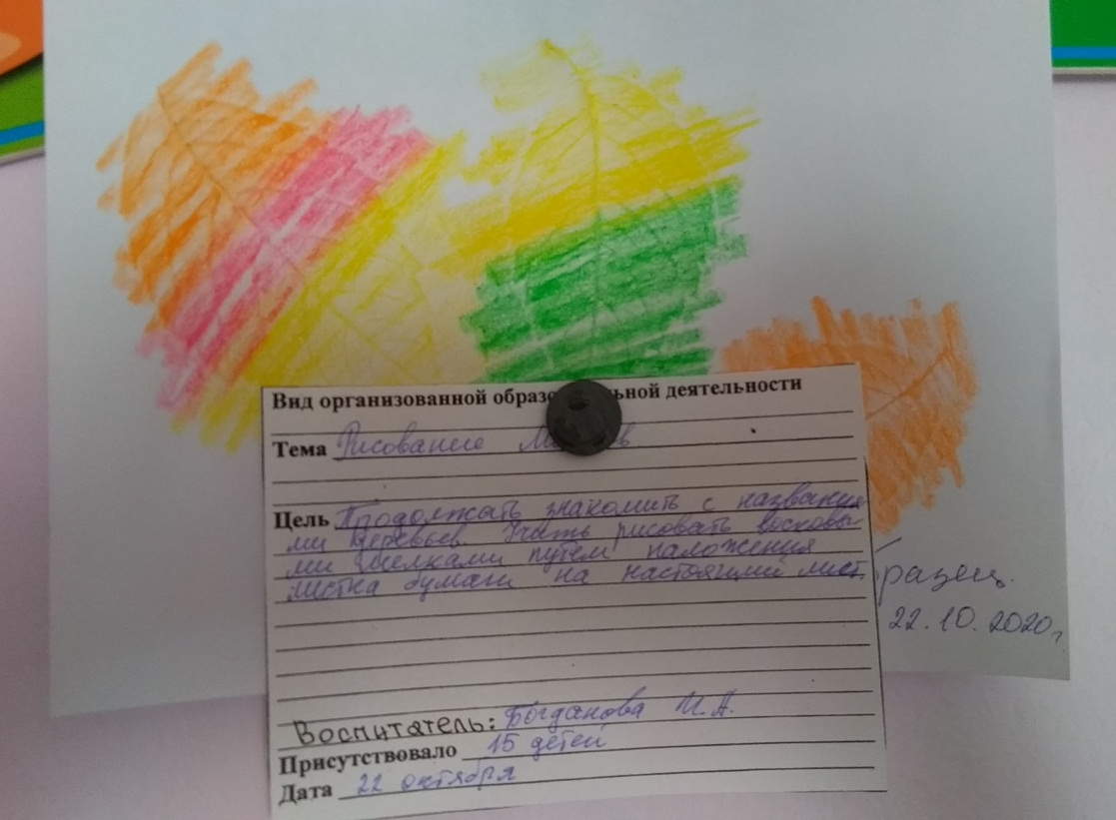
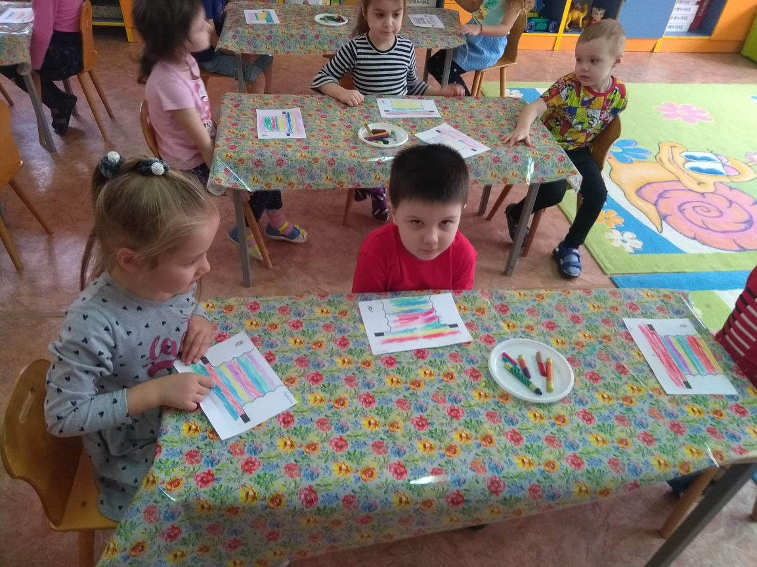
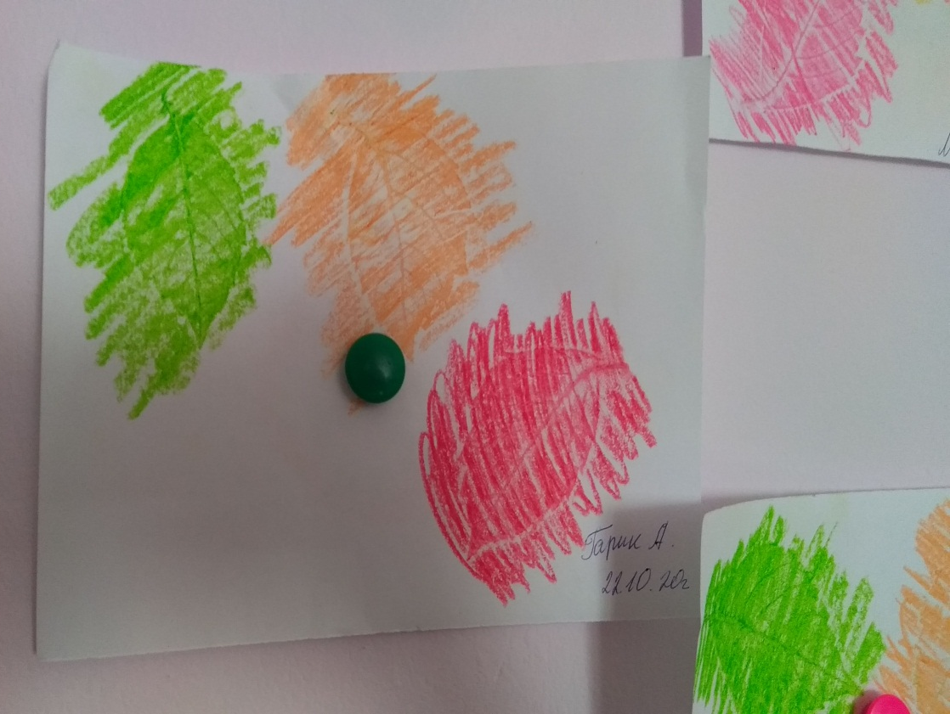
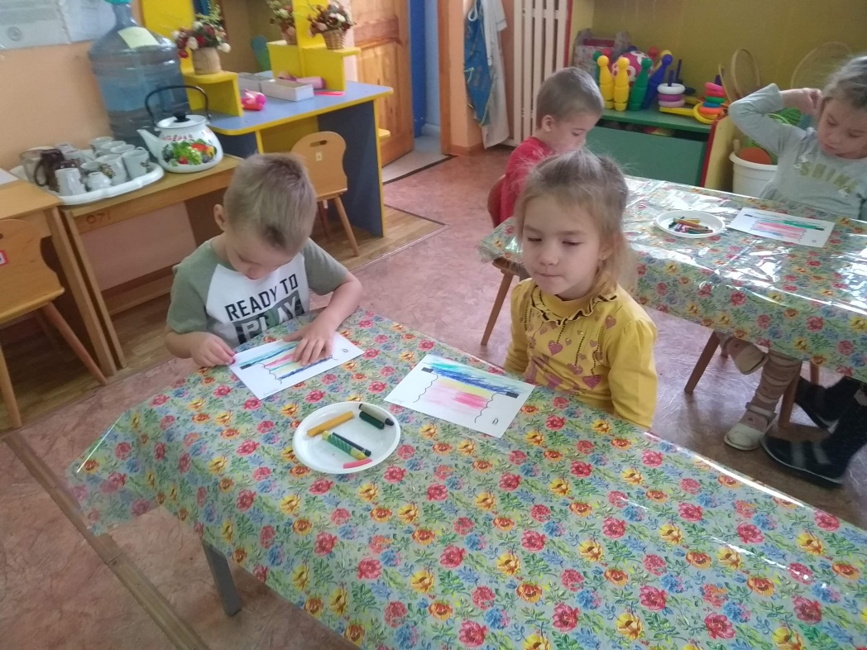

Slide 13
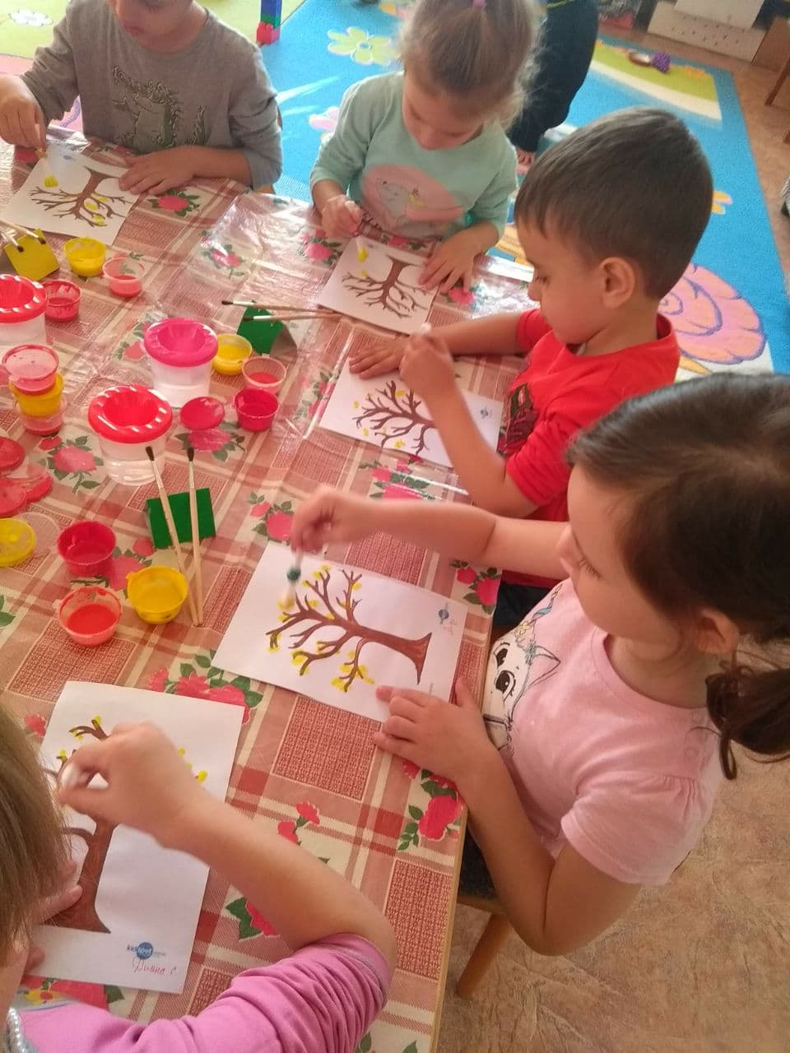
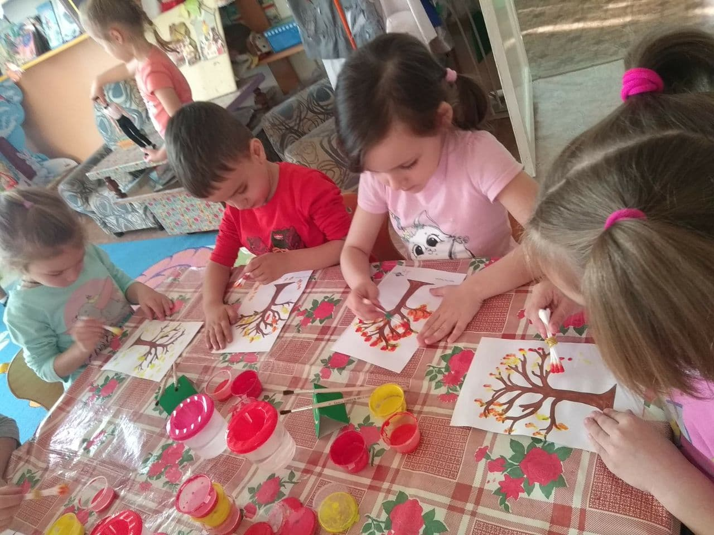
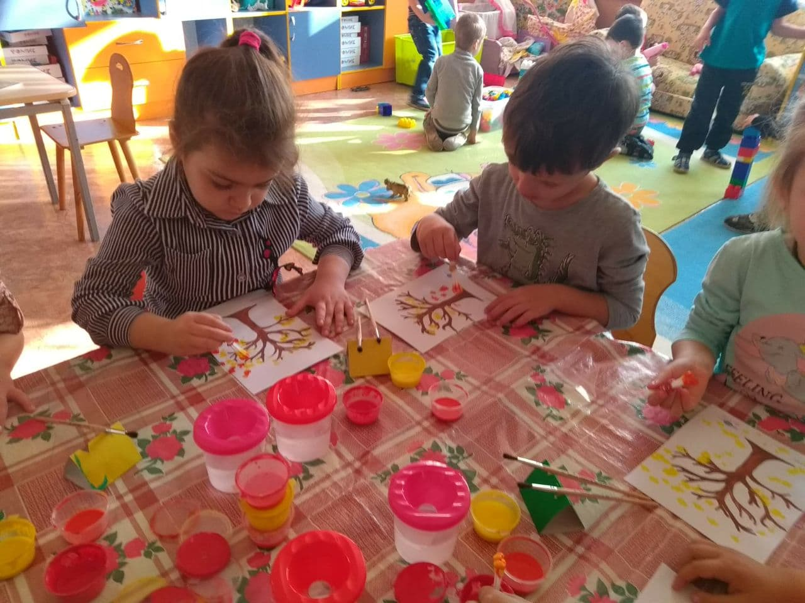
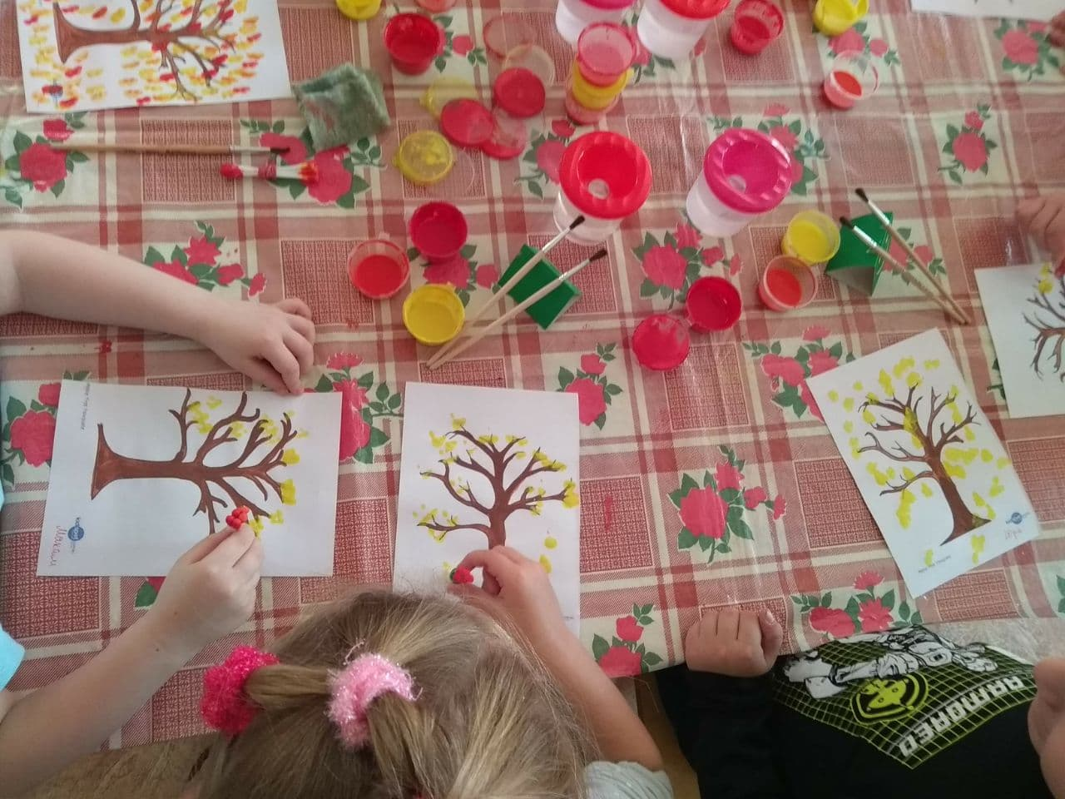

Slide 14
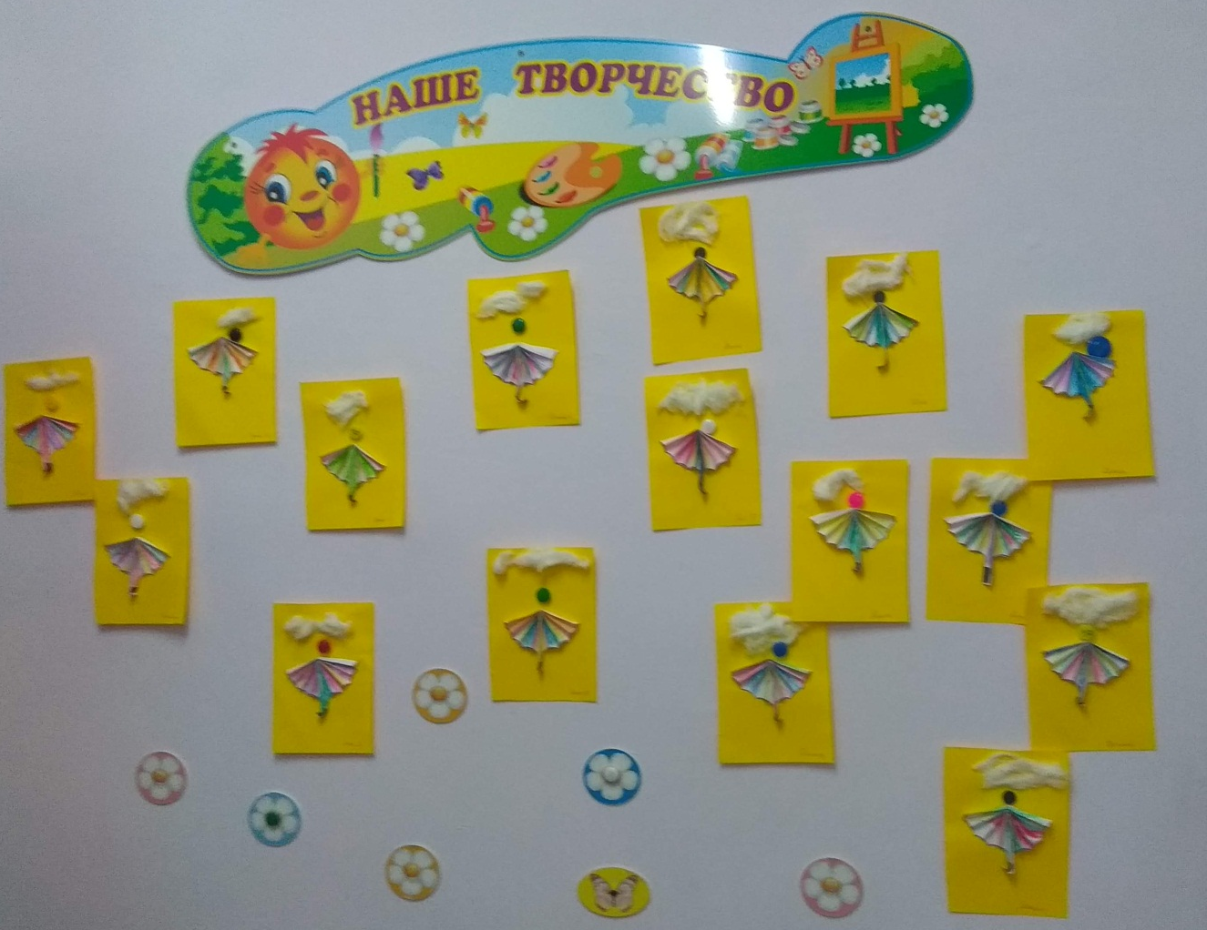
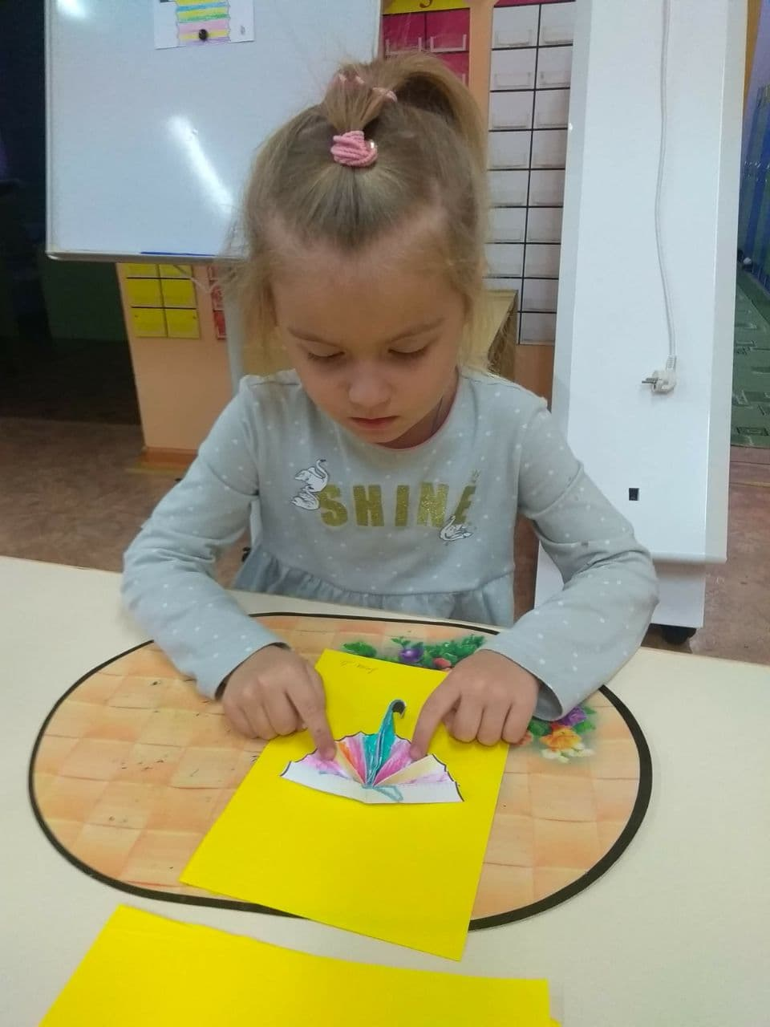
АППЛИКАЦИЯ

Slide 15
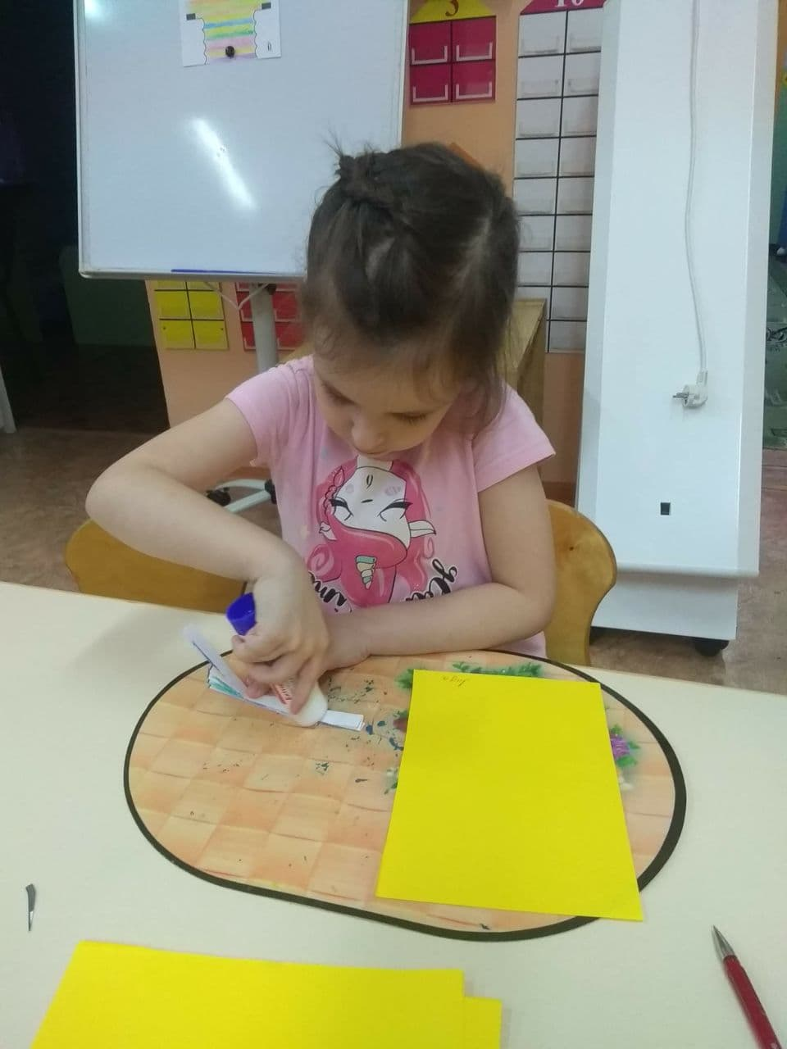
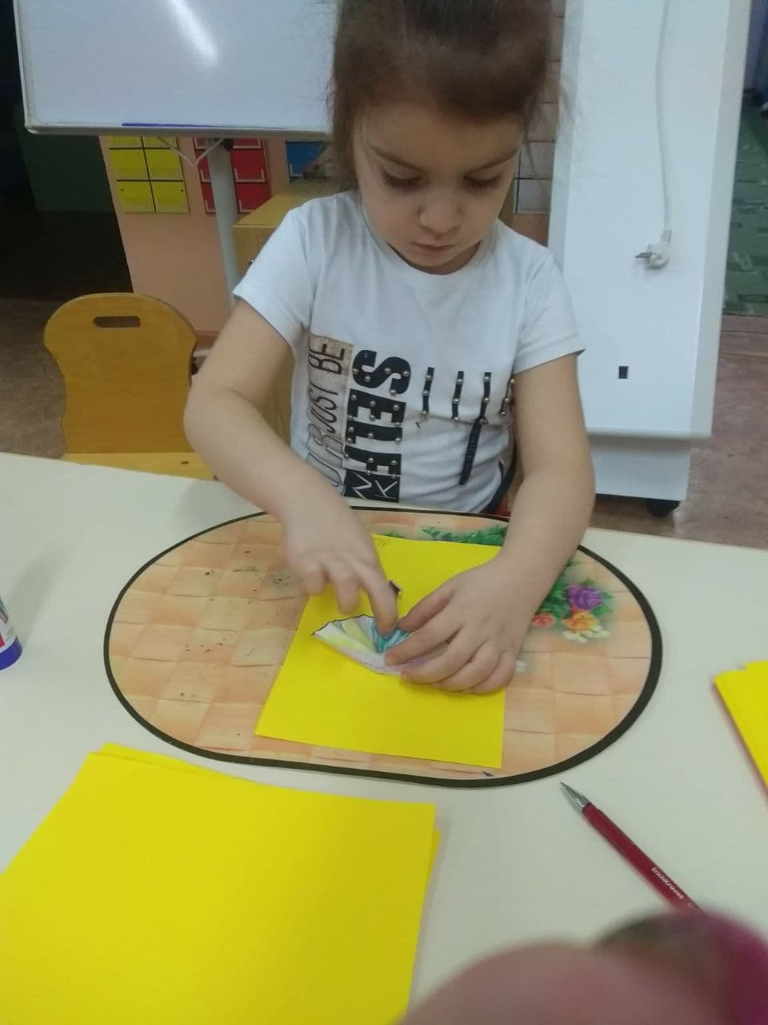
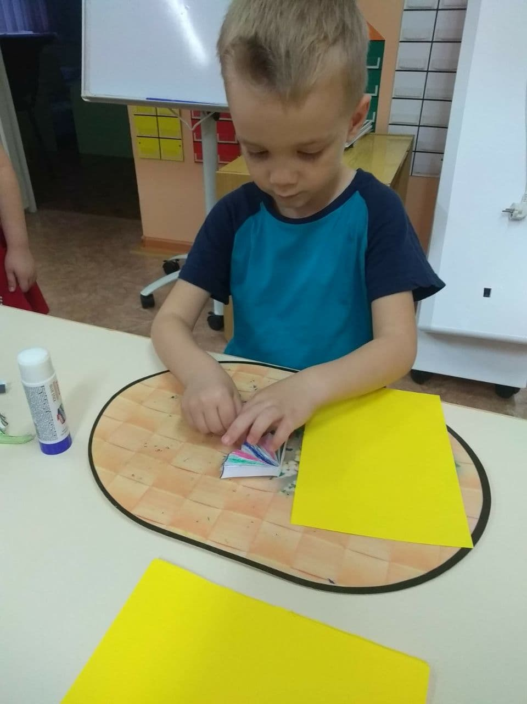

Slide 16
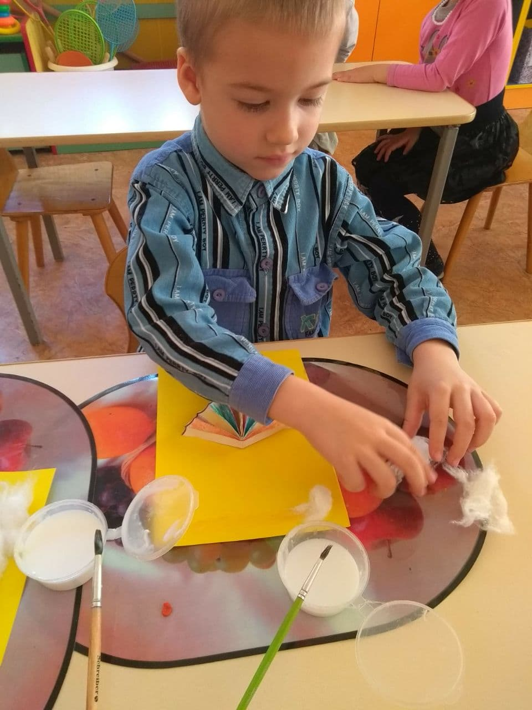
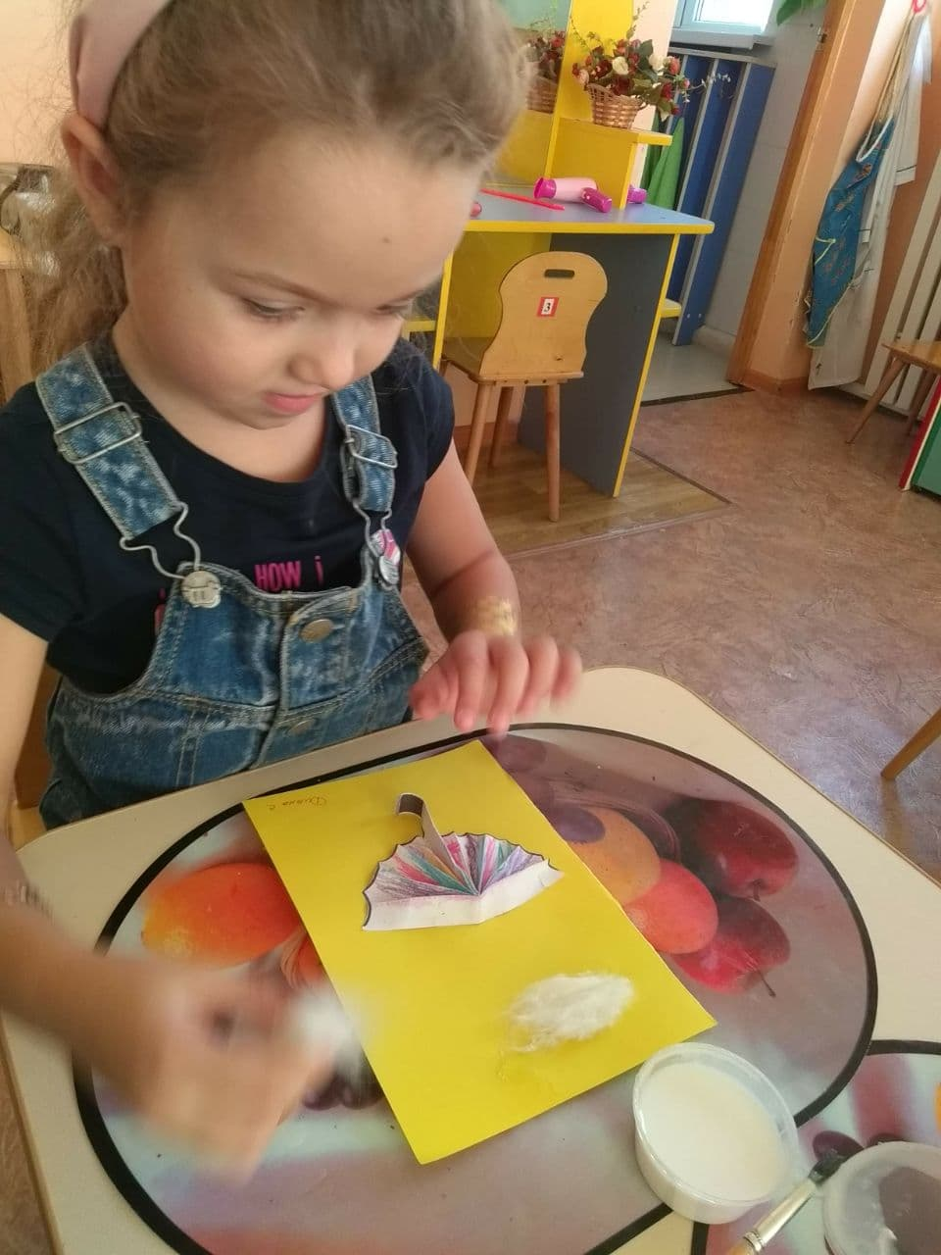
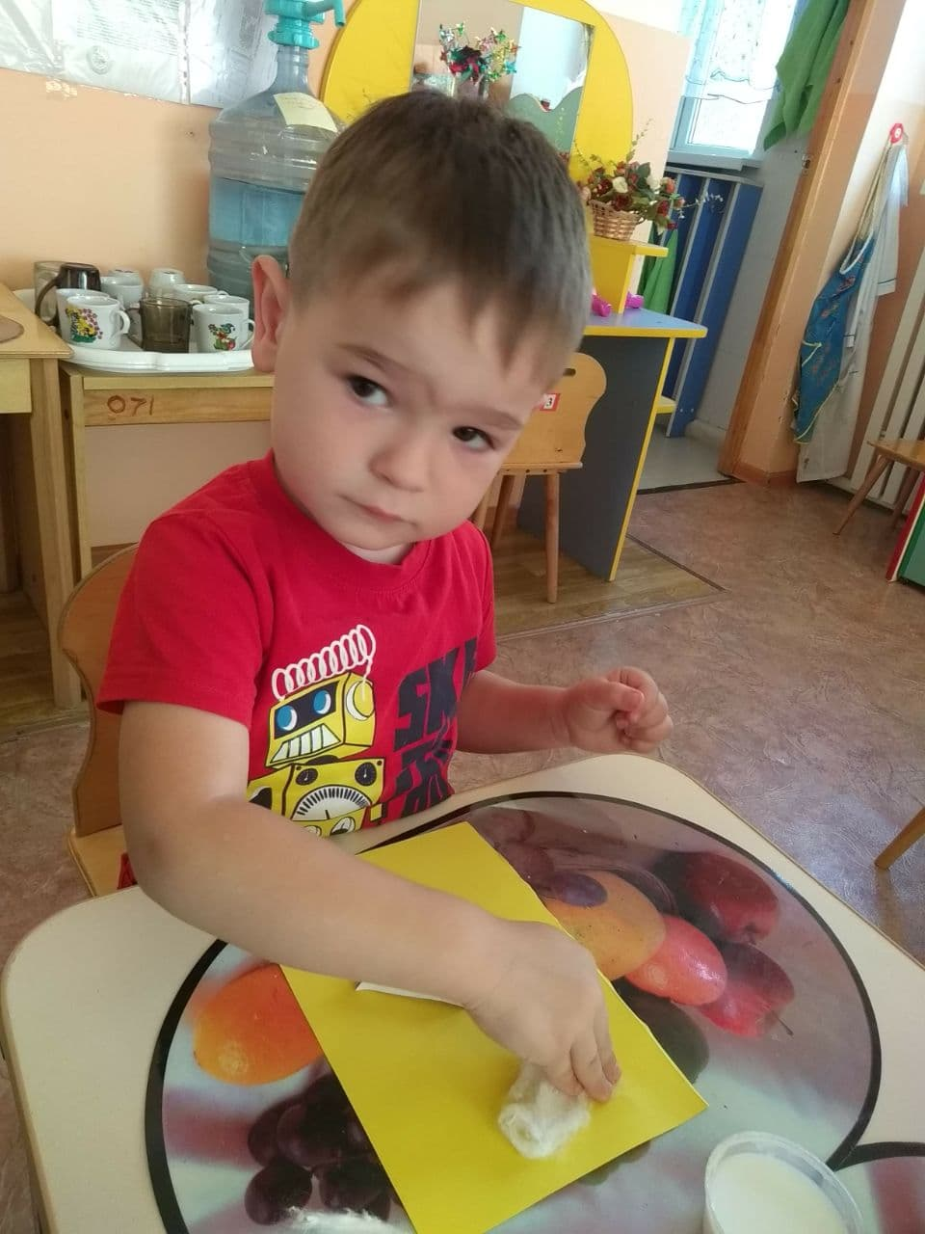
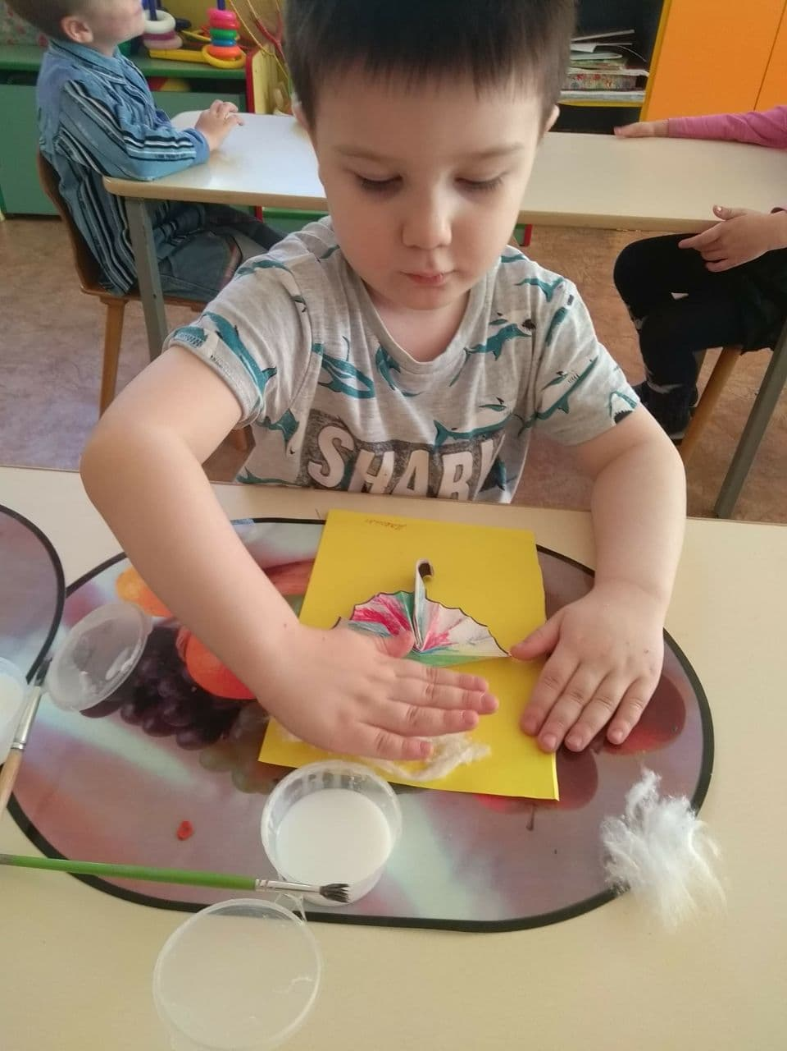
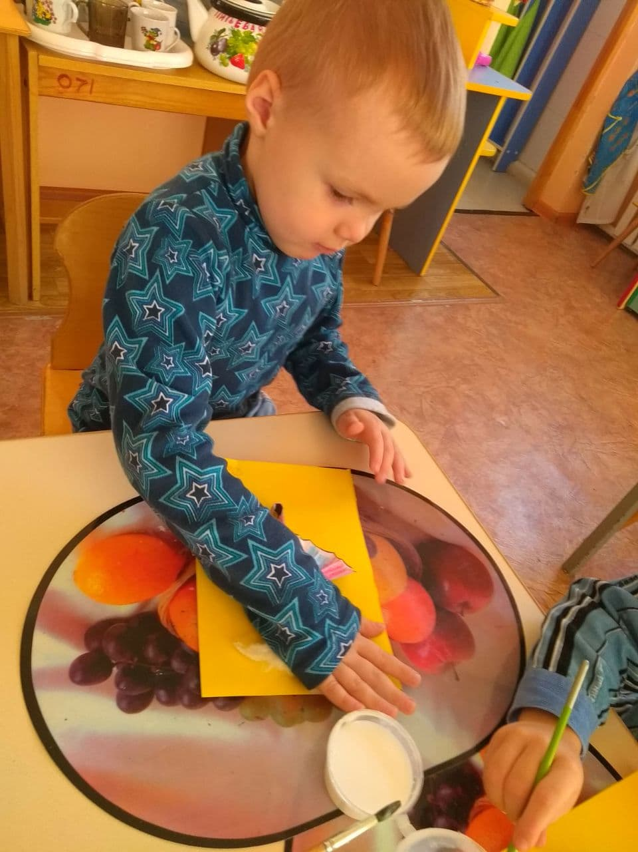
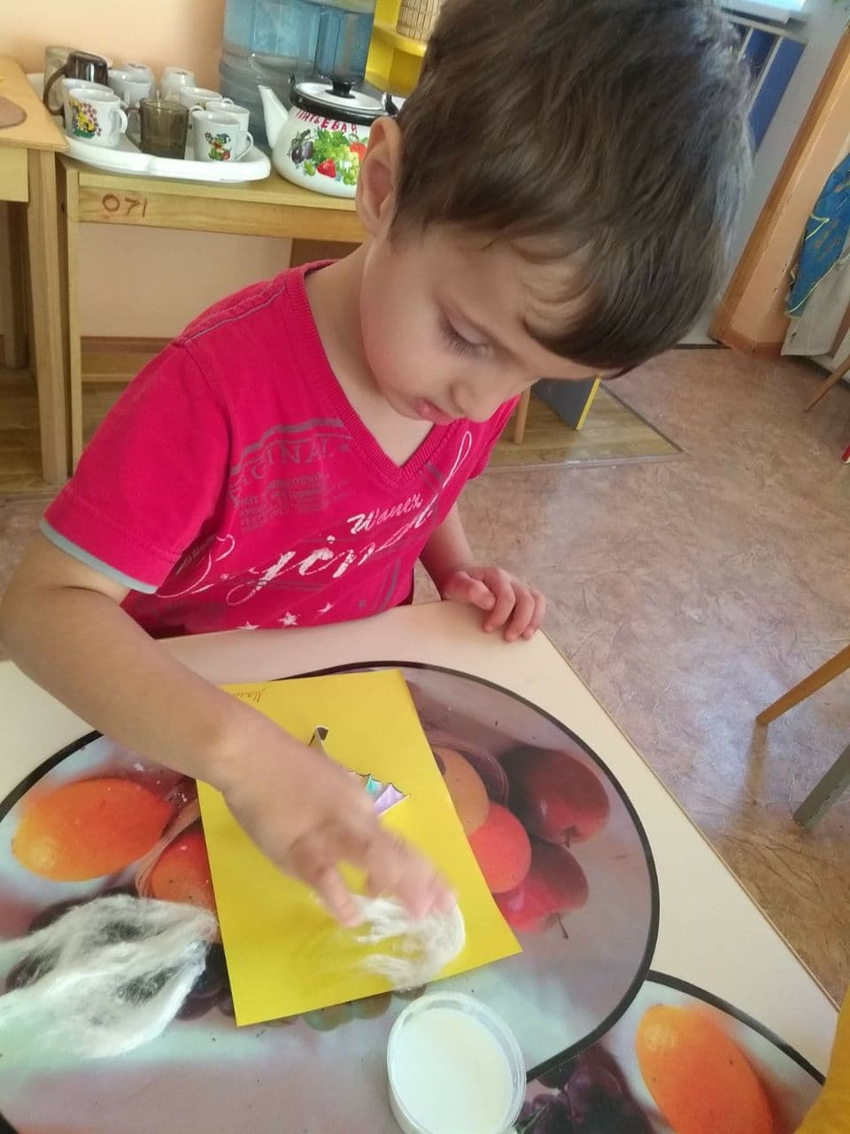

Slide 17
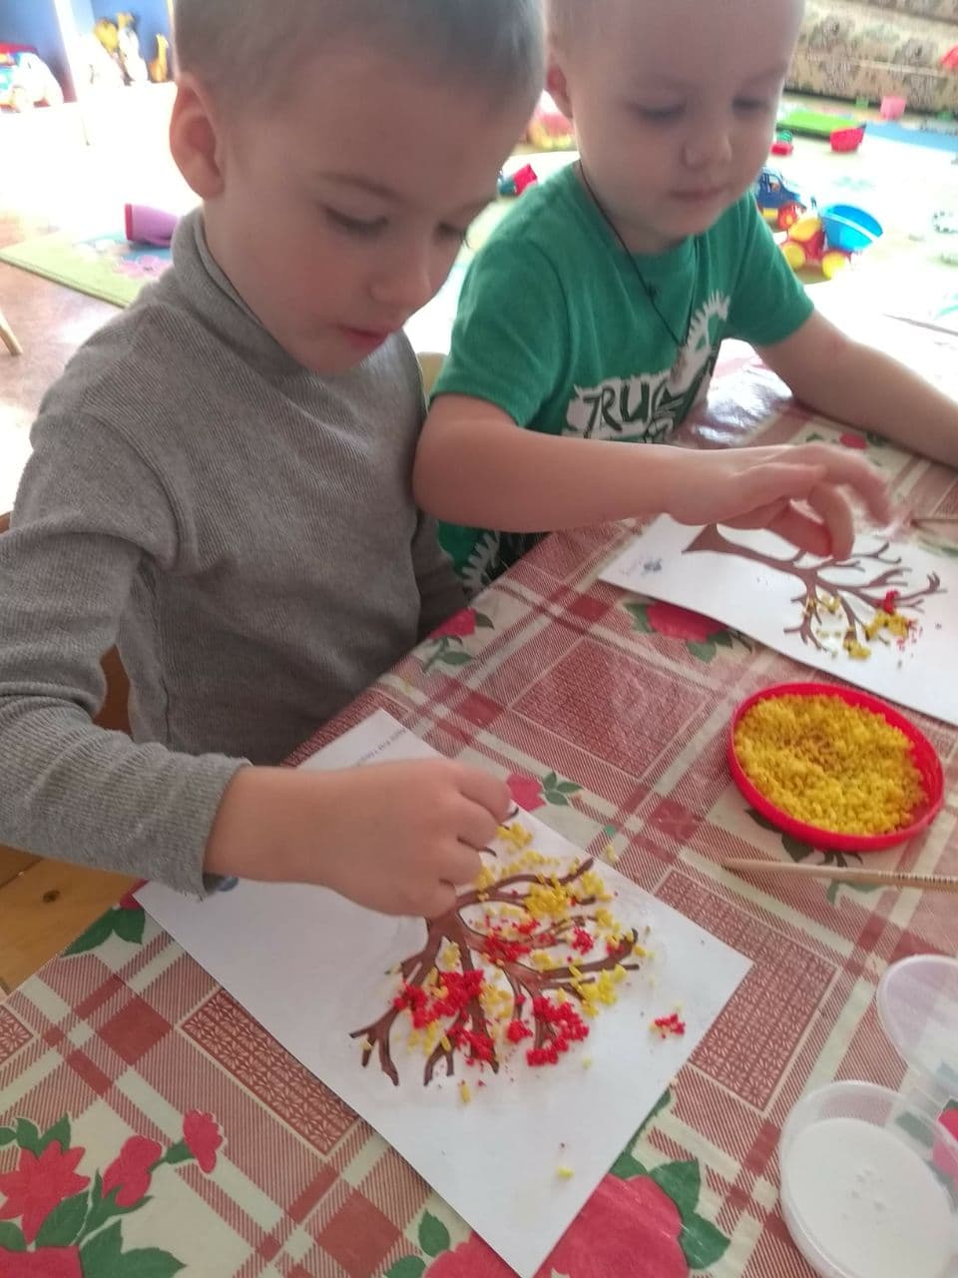
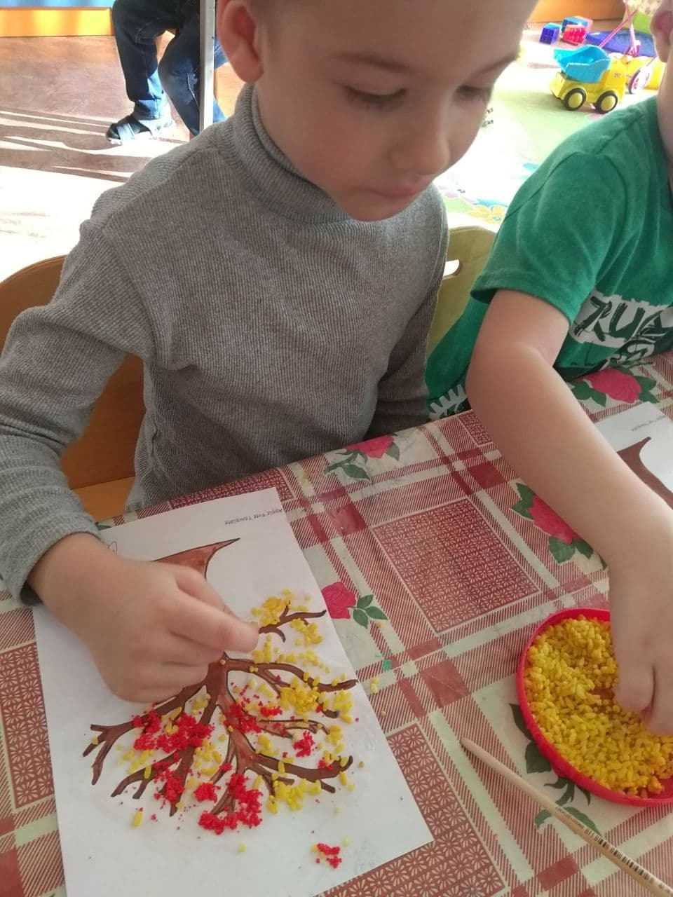

Slide 18
